Slide 1
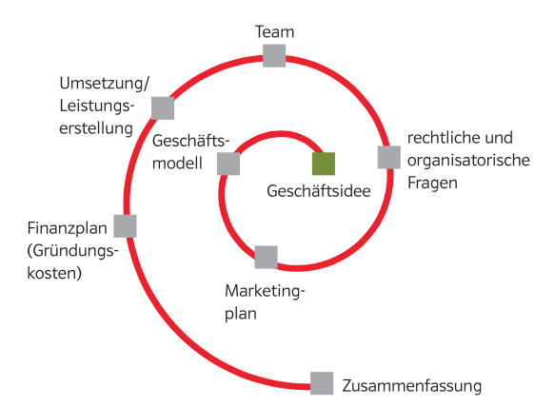
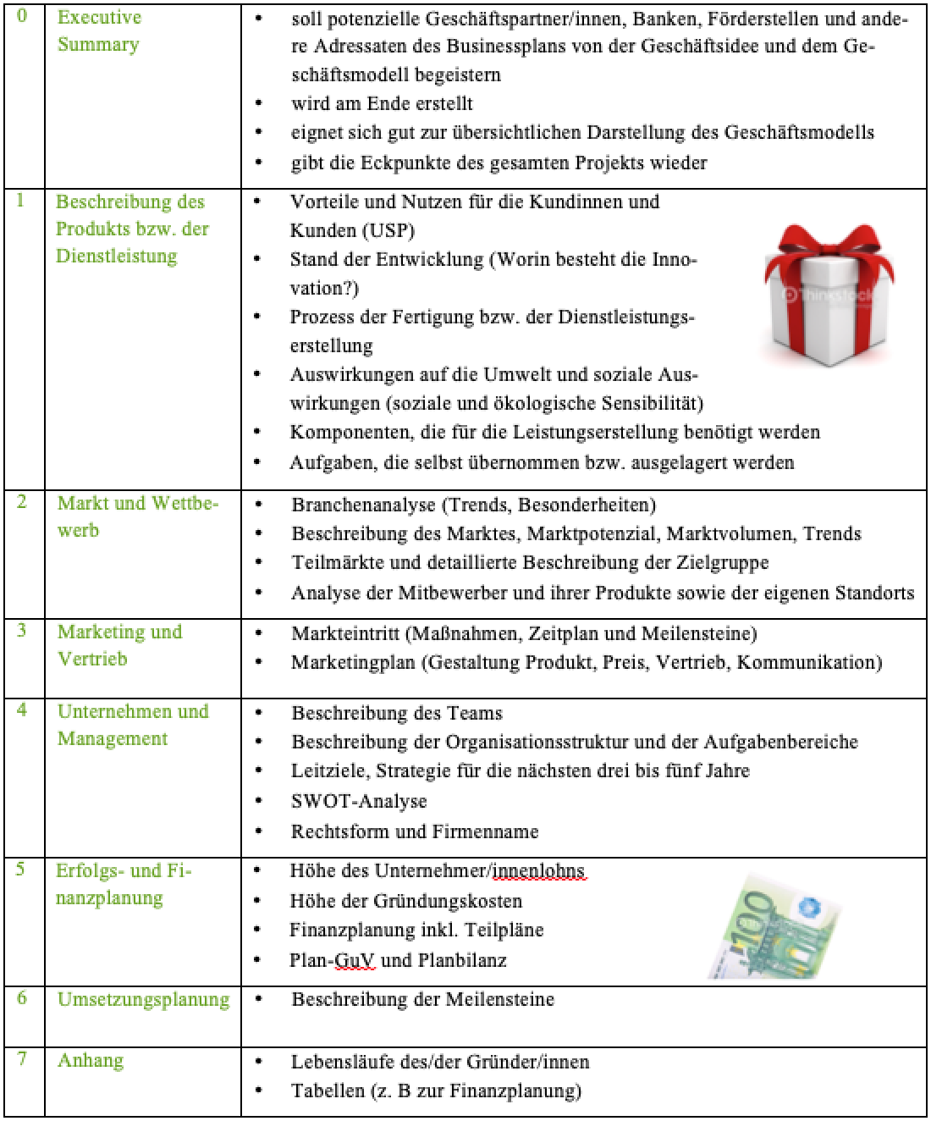
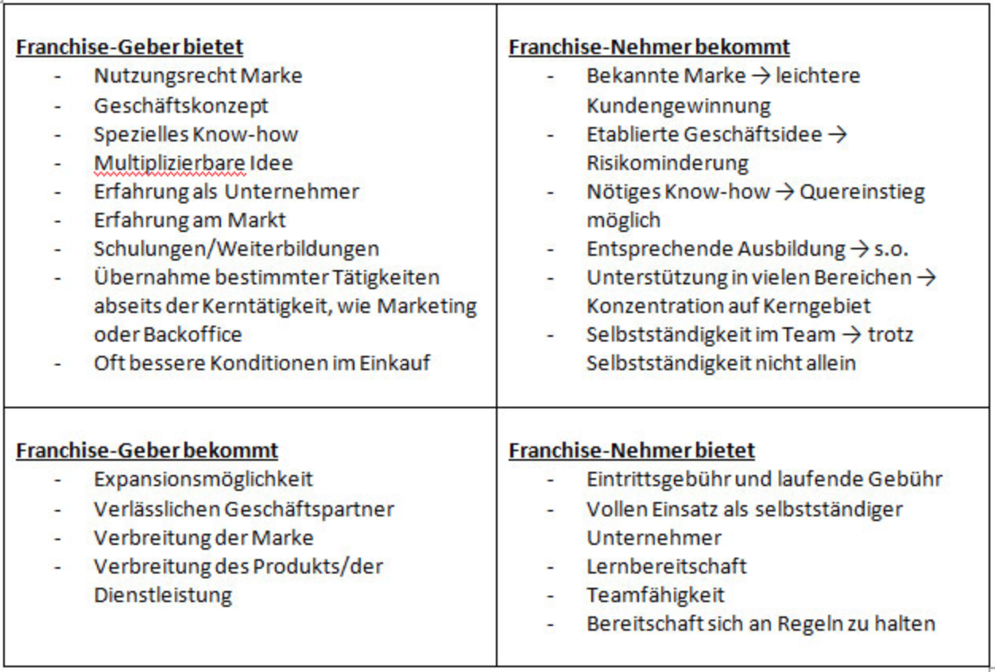
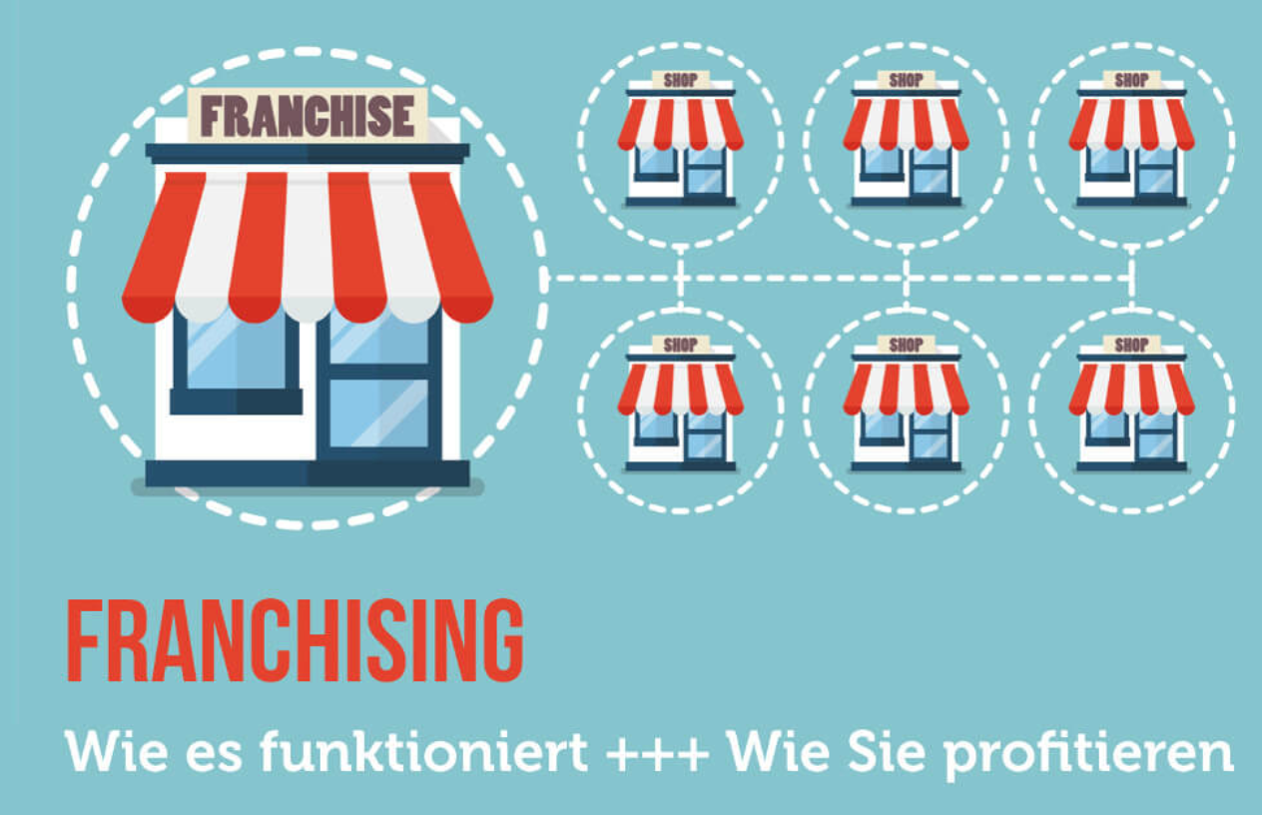
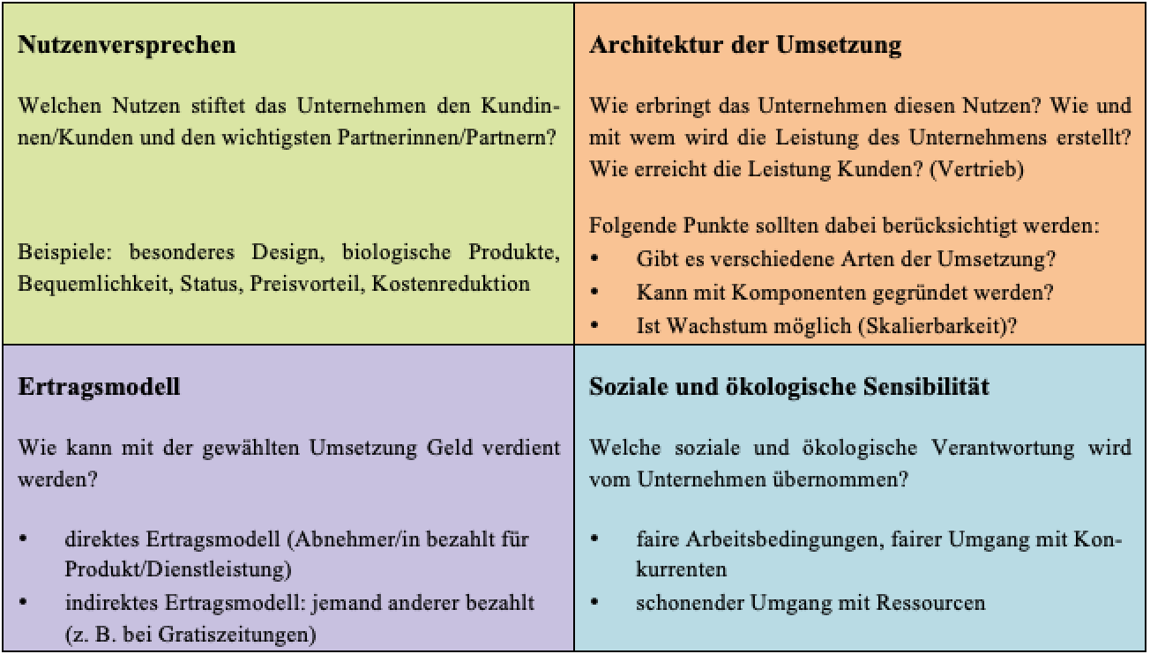
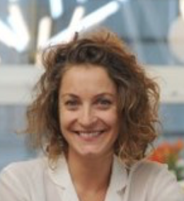
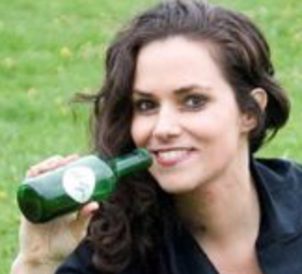
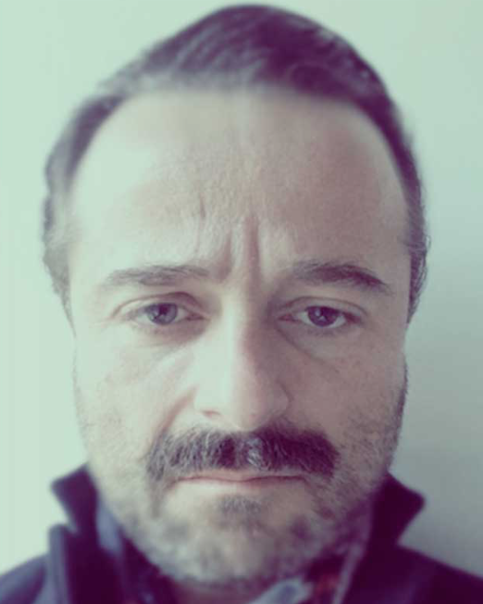
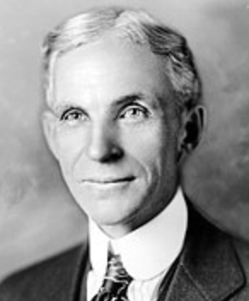
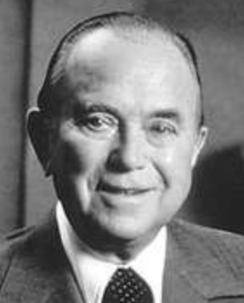
Unternehmensgründung Chancen Risiken, Geschäftsmodell
Ziel/Kompetenzen: Chancen und Risiken der Unternehmensgründung einander gegenüberstellen können,
wesentliche Fragen für ein nachhaltiges Geschäftsmodell stellen können, Standortfaktoren und persönliche Voraussetzungen beschreiben können, wesentliche Elemente eines Businessplans beschreiben können
1) Welche Chancen und Risiken bietet das Gründen von Unternehmen?
6) Was sind die Bausteine eines Business Planes und warum benötigt man einen solchen?
2) Was ist Franchising und wer hat welche Vor- und Nachteile?
Franchise ist ein partnerschaftliches Geschäftskonzept
Kooperation zwischen rechtliche selbstständigen Unternehmen (Franchise Geber u. Franchise Nehmer)
Ein bestehendes Unternehmen erlaubt anderen gegen Lizenzgebühr die Nutzung von Geschäftsidee, Marketing, Rezeptur, etc. … geregelt in einem Franchisevertrag
Ziel: Win-Win Situation, wo beide profitieren
Beispiele: MC Donalds, Fressnapf, Lernquadrat,…
3) Welche Fragen sind bei der Analyse eines nachhaltigen Geschäftsmodells zu stellen?
4) Was ist der ideale Standort, was muss beachtet werden?
Kennzeichnung (Adresse)
Suche (freie Lokale, Nachfolgebörse)
Mietkosten (Mietrecht, etc.)
Betriebsanlagengenehmigung (Auflagen, Umweltschutz)
Kundenfrequenz, richtige Zielgruppe
Konkurrenzsituation
Erreichbarkeit (eigene, Lieferanten, Rohstoffe,...)
Möglichkeit der Erweiterung
Verfügbare qualifizierte Arbeitskräfte
5) Welche Voraussetzungen (persönlich, fachlich, familiär, sollte ein Gründer mitbringen?
Persönlich
Selbstvertrauen, Entscheidungsfreude,
Risikobereitschaft
Einsatzbereitschaft, Fleiß
Flexibilität, Ausdauer, Resilienz
Kontaktfähigkeit
Lust an Eigenständigkeit
Fachlich
Fachwissen
Branchenwissen
Kaufmännische
Fähigkeiten
Familiär
Bejahen der Entscheidung
Unterstützung der Umsetzung
Ray Kroc
Maria Fuchs
Renate
Steger
Johannes
Wesemann
Henry Ford

Slide 2
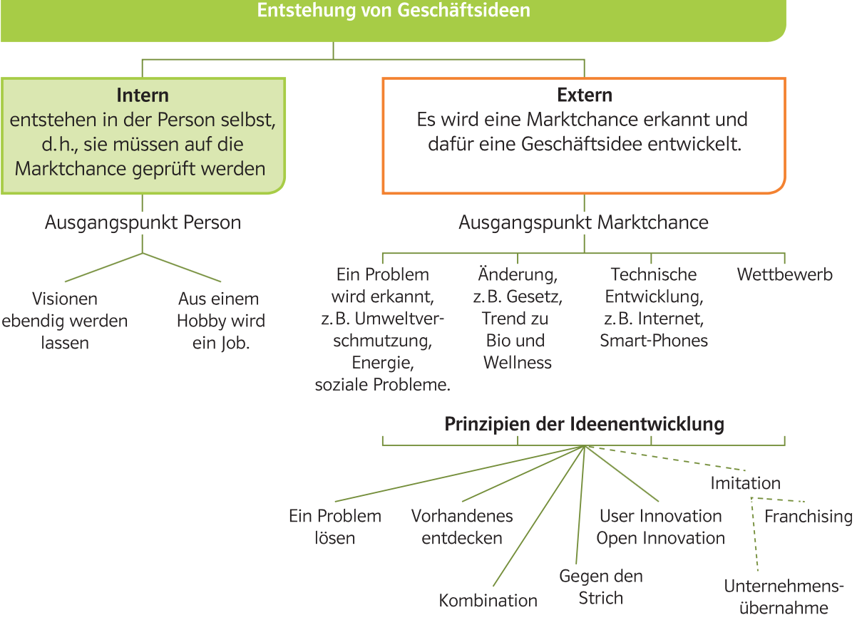
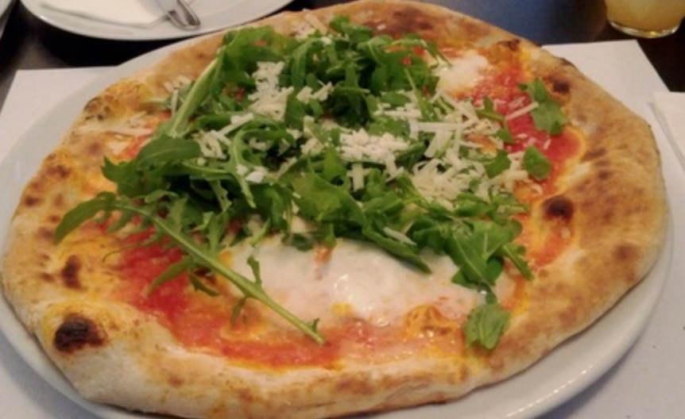
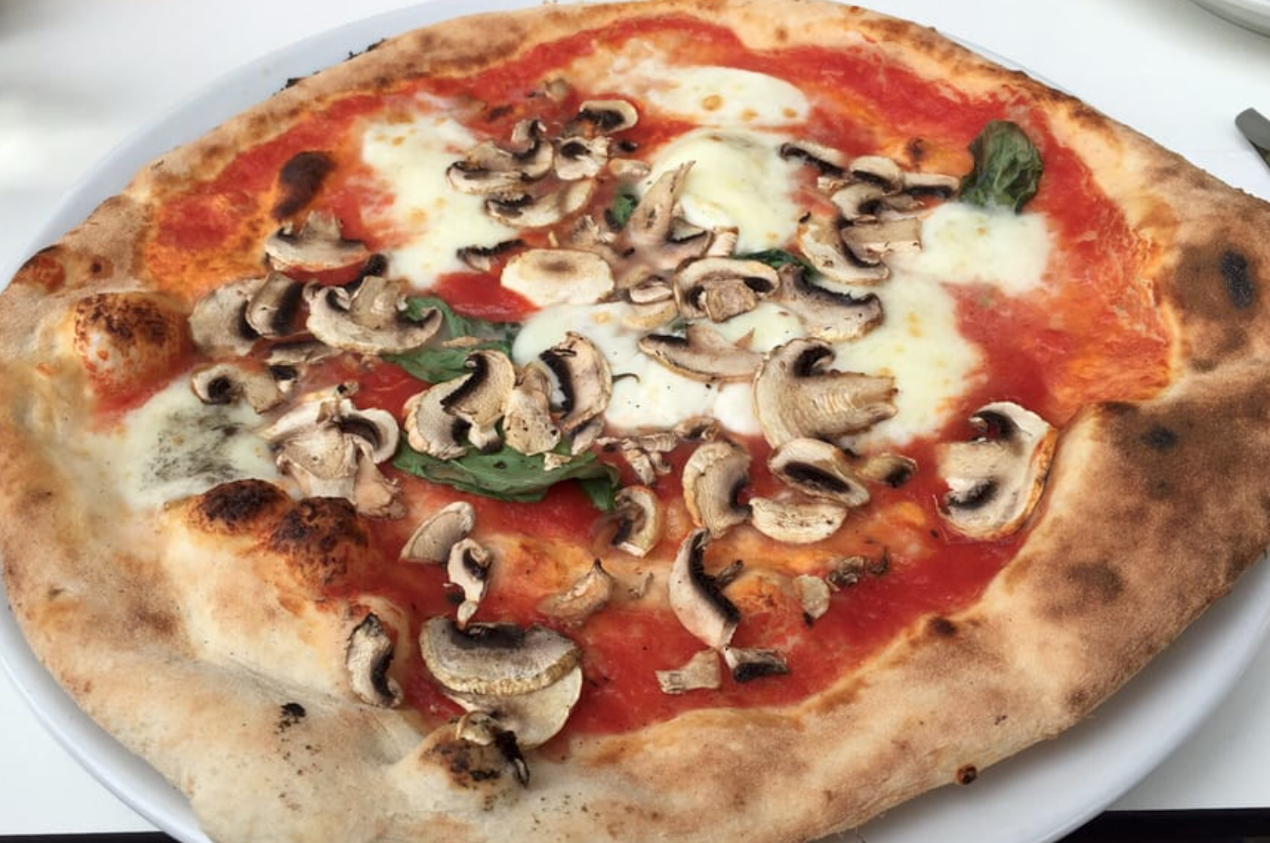
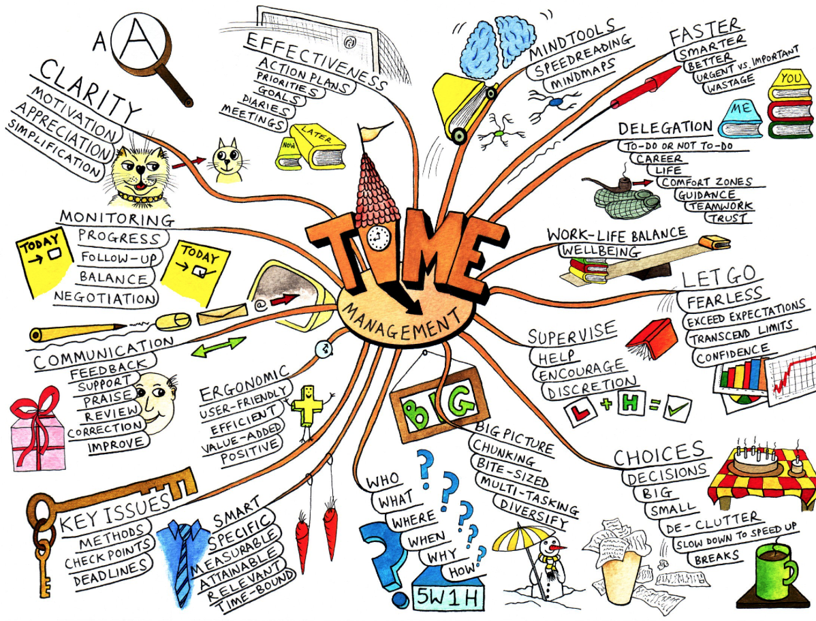
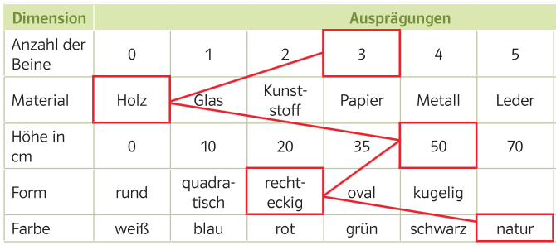
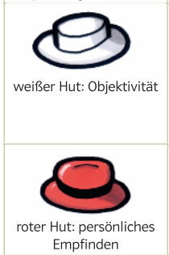
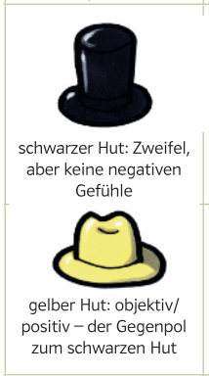
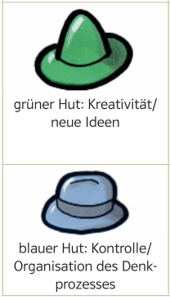
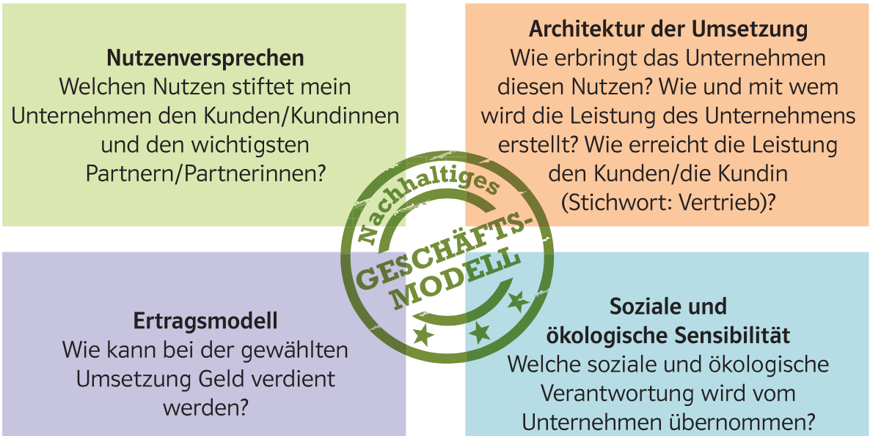
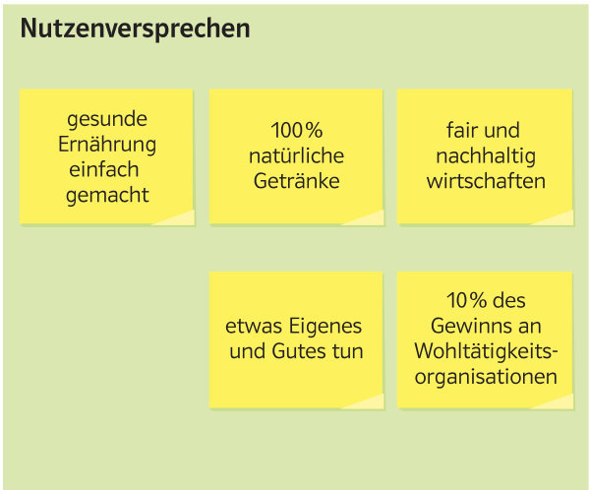
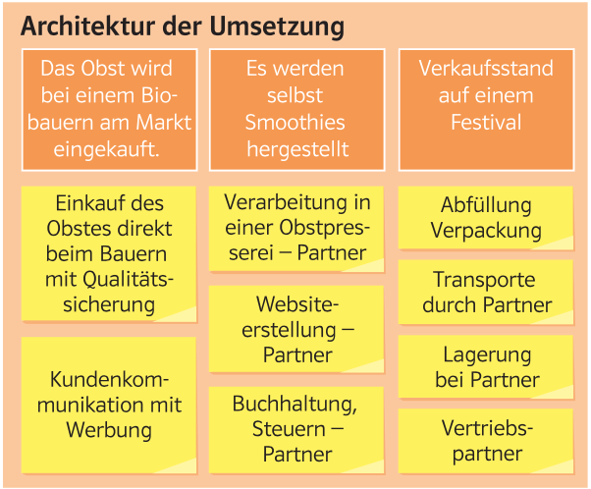
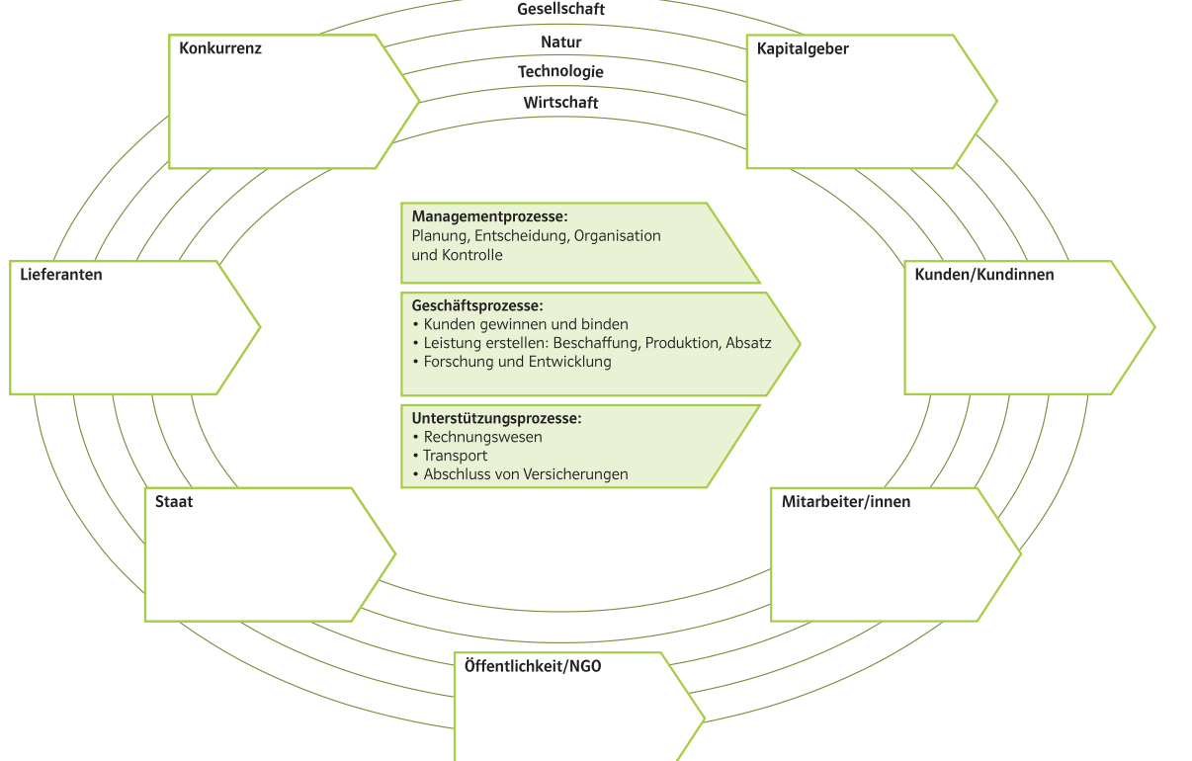
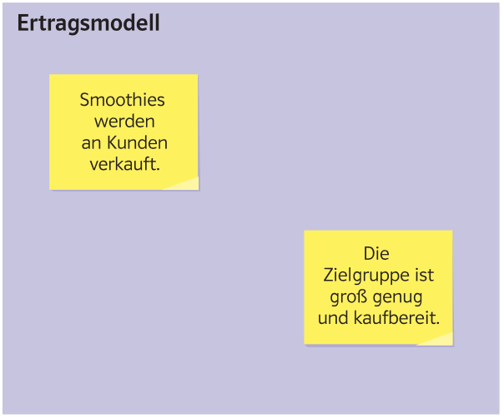
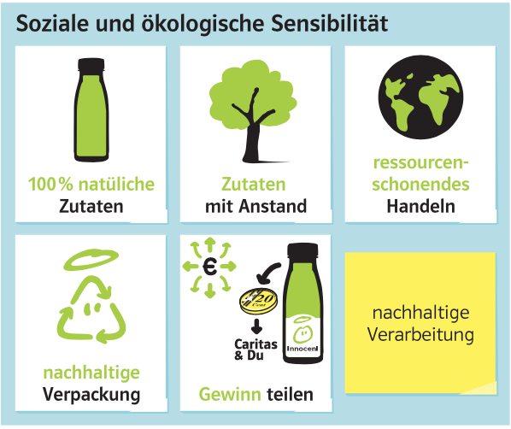
Geschäftsideen, Kreativität, Geschäftsmodell
Ziele/Kompetenzen: Ideen einordnen und auf Erfolg überprüfen können, Methoden zur Auswahl anwenden können, Kreativitätstechniken anwenden können, einfache Geschäftsmodelle aufstellen bzw. analysieren können.
Ideen: Entrepreneure setzen Ideen um
Geschäftsideen auf Erfolg überprüfen
Ist die Idee für Kunden interessant (Nutzen)?
Wird sie in diesem Geschäftsumfeld funktionieren (Makro und Mikroumfeld)?
Ist die derzeitige Marktsituation interessant für die Realisierung? (Innovation, Konkurrenz)
Hat man die Fähigkeiten und Ressourcen die Idee umzusetzen?
Wenn nicht, kennt man jemand, der diese besitzt und mit dem man kooperieren will? (Idee und Umsetzung ist klar und durchdacht.)
Glaubt man, dass man die Dienstleistung oder das Produkt zu einem profitablen Preis anbieten kann? (Rentabel)
Scoring Methode: Quantifizierung von qualitativen Eigenschafften
Punktebewertungsmethode zur systematischen Bewertung von
Produktideen, etc. Qualitative Kriterien werden quantifiziert und damit
werden Alternativen vergleichbar gemacht.
Vorgangsweise:
1) Festlegung Kriterien, 2) Gewichtung, 3) Punktevergabe, 4) Bewertung
Andere Anwendungen: Bewertung von Hotels, Restaurants, etc.
2) Kreativitätstechniken: Kreativität ist Denken in Möglichkeiten und Alternativen, flexibler spielerischer Umgang mit Denkmustern, Neu-kombinieren von bekannten Elementen eines Problems
Mind Map (T. Buzan)
Morphologischer Kasten
6 Hüte Methode
Analytische (zerlegende)Methode zur Ideen-entwicklung
horizontal
Ausprägungen ➔
Vertikal:⬇
Dimensionen
Kombinationen...
Methode zur systematischen Weiterentwicklung von Ideen
Vergleich mit dem Aufbau des Gehirns
Zentraler Begriff: Ausgangspunkt
Äste für Unterthemen (1 Wort)
Zusammensetzung von Worten
Farben (gleiche Farben pro Thema)
Bilder & Symbole
Jeder Hut steht für bestimmte Denkrichtung
Weiß: (Objektivität) Was sind die Fakten...
Rot (Empfinden): Was sagt mein Bauch?...
Schwarz (Zweifel): Was sind die Fehler?...
Gelb (Positives): Wo liegen die Vorteile
Grün (Ideen): Welche kreativen Ideen haben wir?
Blau (Kontrolle): Wann soll was getan werden?
4) Erstellung und Analyse eines
nachhaltiges Geschäftsmodells:
Ein Geschäftsmodell ist die Beschreibung eines Geschäftes (business). 4 Hauptkomponenten: Nutzen (Value Proposition), Architektur der Umsetzung, Ertragsmodell und soziale u. ökologische Verantwortung; Strategische Dimension: Denken in Alternativen, Wie kann mein Ziel erreicht werden?
Ist Skalierbarkeit (Größenanpassung) möglich? Ist das Ertragsmodell direkt (Kunden zahlen an Unternehmen direkt) oder indirekt (Google, Facebook,...)
Beispiele für Nutzenversprechen Kunden:
Design und Funktion: Apple, Samsung
Naturverbundenheit: Sonnentor
Bequemlichkeit: Biohof Adamah
Preis: Hofer
Marke & Status: Nike, Addidas,...
Kostenreduktion: Steuerberater...
Beispiel: Innocent >
für Gründer: Selbstverwirklichung, Freude, Arbeitsplatz,
für Investoren: Verzinsung des Kapitals
Architektur der Umsetzung umfasst:
1) Strategie: Wie kann man seine Ziele
erreichen, Denken in Alternativen,...
2) Gründen mit Komponenten:
Was muss man selber machen?
Was können Partner machen?
3) Skalierbarkeit (Größenanpassung)
Möglichkeit von Wachstum bei der
Umsetzung mitzudenken
Beispiel Innocent >
Ertragsmodelle:
Direkte Ertragsmodelle
Einnahmen: direkten Verkaufan Kunden
Indirekte Ertragsmodelle
Unternehmen, die Einnahmen indirekt
meist über Werbung erzielen.
z.B. Internetbezogenen Geschäftsideen wie
Facebook, Wikipedia
Ertragsmodelle Frei: Nimm2 zahl 1,
Subvention von Kundengruppe, Basisprodukt...
3 Dimensionen der Nachhaltigkeit
Wirtschaftlich, ökologisch und sozial
Soziale Sensibilität
Für gute Arbeitsbedingungen, faire Löhne
für die eigenen Mitarbeiter und Zulieferer
Ökologische Sensibilität
Umweltschonender und effizienter Ein-
satz von Ressourcen
z.B. Cradle to Cradle Ansatz (Wiege zur Wiege)

Slide 3
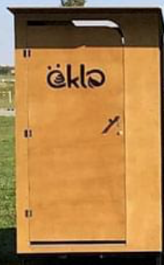
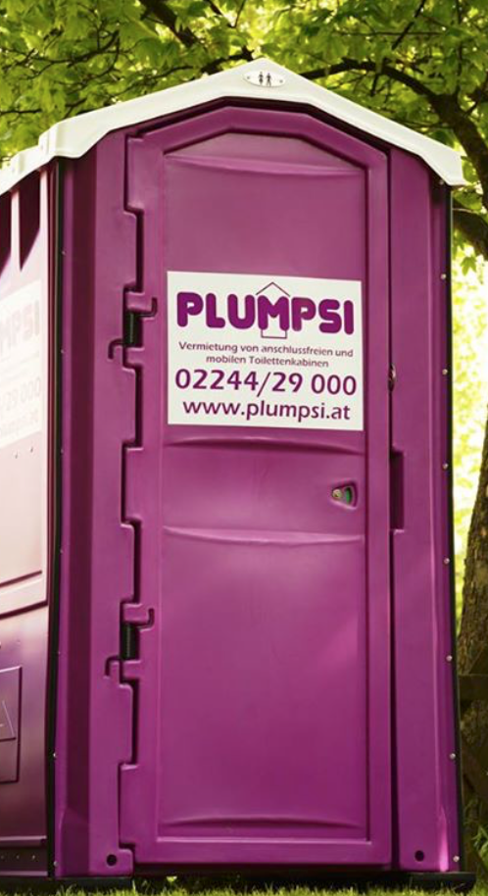
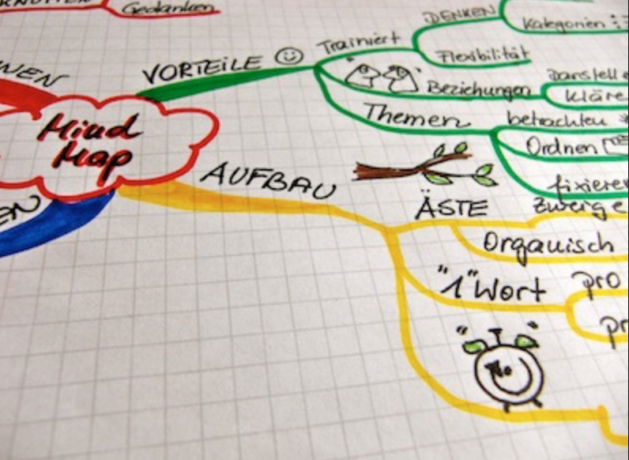
Öklo: Idee, Kreativität, Geschäftsmodell
Ziele/Kompetenzen: Ideen einordnen und auf Erfolg überprüfen können, Methoden zur Auswahl anwenden können, Kreativitätstechniken anwenden können, einfache Geschäftsmodelle aufstellen bzw. analysieren können.
Ideen: Sanitärlösung und aus Fäkalien ein Geschäft machen
Geschäftsidee: Öklo auf Erfolgschancen überprüfen:
Getrennte Betrachtung für Miettoiletten und für Dünger
1) Ist die Idee für Kunden interessant
Miettoiletten: Ja, Feedback Kunden Dünger?
2) Wird sie in diesem Geschäftsumfeld (Makro/Mikro) funktionieren?
WCs: Im kleinen Rahmen ja, bereits erprobt, Skalierung? Dünger?
3) Ist die derzeitige Marktsituation interessant für die Realisierung?
Ja, öst. Markt für Miettoiletten 20 Mio, für Bio-Dünger ?
4) Hat man die Fähigkeiten und Ressourcen die Idee umzusetzen?
Im kleinen Rahmen ja, Skalierung? Produktentwicklung Dünger?
5) Wenn nicht, kennt man jemand, der diese besitzt und mit dem man kooperieren will?
Ja, z.B. Business Angel, Investor Haselsteiner, Winzer: Hillinger,...
6) Glaubt man, dass man die Dienstleistung oder das Produkt zu einem profitablen Preis anbieten kann?
Miettoilette: ja, wird auch schon eingesetzt, Festivals, Veranstaltungen,, Dünger noch nicht klar
Scoring Methode: Quantifizierung von qualitativen Eigenschafften
Punktebewertungsmethode zur systematischen Bewertung von
Produktideen, etc. Qualitative Kriterien werden quantifiziert und damit
werden Alternativen vergleichbar gemacht.
Vorgangsweise:
1) Festlegung Kriterien, 2) Gewichtung, 3) Punktevergabe, 4) Bewertung
Andere Anwendungen: Bewertung von Hotels, Restaurants, etc.
2) Kreativitätstechniken: Kreativität ist Denken in Möglichkeiten und Alternativen, flexibler spielerischer Umgang mit Denkmustern, Neu-kombinieren von bekannten Elementen eines Problems
Mind Map (T. Buzan)
Morphologischer Kasten
6 Hüte Methode
Analytische (zerlegende)Methode zur Ideen-entwicklung am Beispiel der Toilette,
Für Dünger könnte man ebenfalls dieses Tool verwenden.
horizontal
Ausprägungen ➔
Vertikal:⬇
Dimensionen
Kombinationen...
Methode zur systematischen Weiterentwicklung von Ideen
Vergleich mit dem Aufbau des Gehirns
Zentraler Begriff: Ausgangspunkt
Äste für Unterthemen (1 Wort)
Zusammensetzung von Worten
Farben (gleiche Farben pro Thema)
Bilder & Symbole
Jeder Hut steht für bestimmte Denkrichtung
Was sind die Fakten: Markt für Miettoiletten 20 Mio, Markt für Düngemittel?
Was sagt mein Bauch? Noch nicht fertig durchdacht, klingt aber interessant...
Was sind die Fehler? Kompliziertes Handling, fehlende Logistik für Skalierung
Wo liegen die Vorteile? geruchlos, ökologisch, Abfall verwertbar,
Welche kreativen Ideen haben wir? Aus Problemen > Geschäft machen
Wann soll was getan werden? Technische Probleme lösen, Dünger als Produkt fertigstellen, Logistische Lösung für größere Skalierung,...
4) Erstellung und Analyse eines
nachhaltiges Geschäftsmodells:
Ein Geschäftsmodell ist die Beschreibung eines Geschäftes (business). 4 Hauptkomponenten: Nutzen (Value Proposition), Architektur der Umsetzung, Ertragsmodell und soziale u. ökologische Verantwortung; Strategische Dimension: Denken in Alternativen, Wie kann mein Ziel erreicht werden?
Ist Skalierbarkeit (Größenanpassung) möglich? Ist das Ertragsmodell direkt (Kunden zahlen an Unternehmen direkt) oder indirekt (Google, Facebook,...)
Nutzenversprechen für Kunden, Kundinnen, Gründer und Investoren:
Architektur der Umsetzung / Gründung mit Komponenten
Gründer:
Es wird ein Problem erkannt und dafür eine Idee umgesetzt
Es macht Freude seinen eigenen Arbeitsplatz zu schaffen
Es motiviert ein skalierbares Geschäftsmodell zu kreieren
Schlüsselaktivitäten im Unternehmen (sollte man selber machen)
Fertigentwicklung Toiletten, eventuell Patentlösungen z.B. Spülung
Produktentwicklung Dünger, Lizenzierung Dünger
Kundenkontakt, Marketing, Marktauftritt
Kunden / Kundinnen ÖKLO
Ökologisch nachhaltige Sanitärlösungen
Zufriedene Veranstaltungsbesucher,...
Kunden / Kundinnen Dünger
Dzt. noch offen, ev. 100% biologischen Dünger (Winzer), ...
Investor: Verzinsung von Kapital
Aktivitäten, die ausgelagert werden können
Logistik: Toiletten > Düngerproduktion,
Service Toiletten,
Produktion Dünger
Vertriebspartner
Rechtliche und steuerliche Beratung
Ertragsmodelle für Öklo und Dünger:
Soziale und ökologische Sensibilität
Miettoiletten: Direktes Ertragsmodell
Veranstalter (Konzertveranstalter, Gemeinden) ...bezahlen Miete
Gestaffelte Tarife für Serviceumfang
Ökologisch
Aus Abfall wird wertvoller Rohstoff
Dünger: Direktes Ertragsmodell
Großkunden direkt: Winzer,... bezahlen
Wiederverkäufer: z.B. Baumärkte, Lagerhäuser, etc.
Sozial
Für die Gesellschaft wird „gutes Gewissen“ geschaffen
Arbeitsplatzschaffung

Slide 4
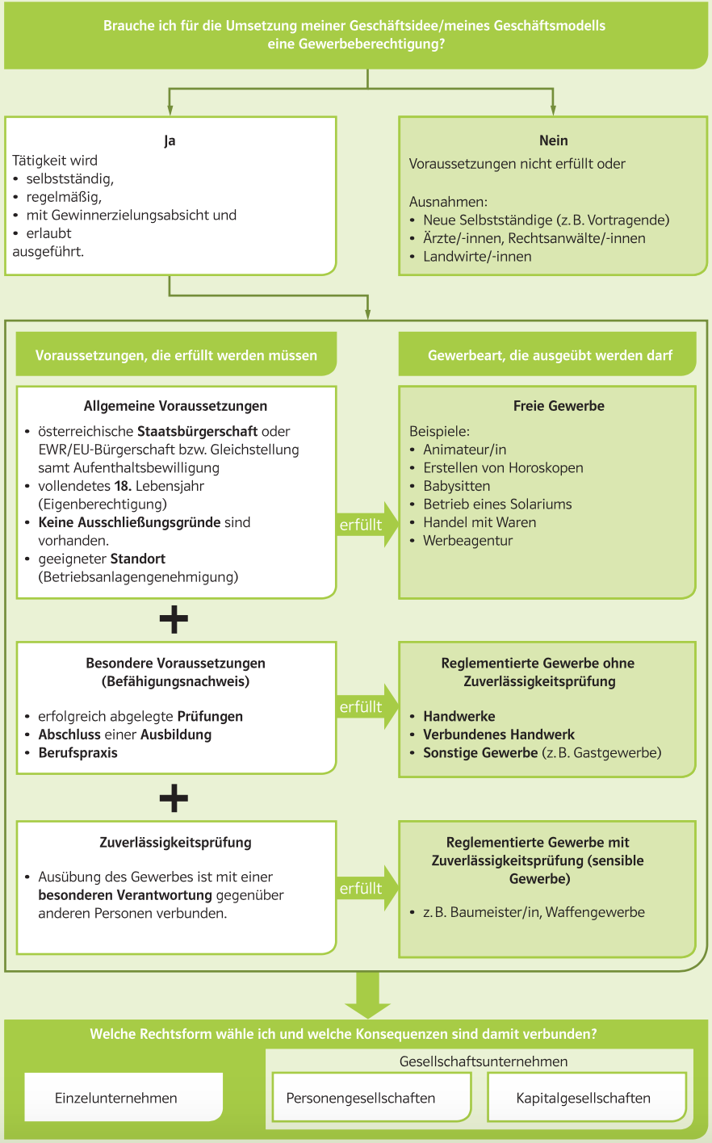
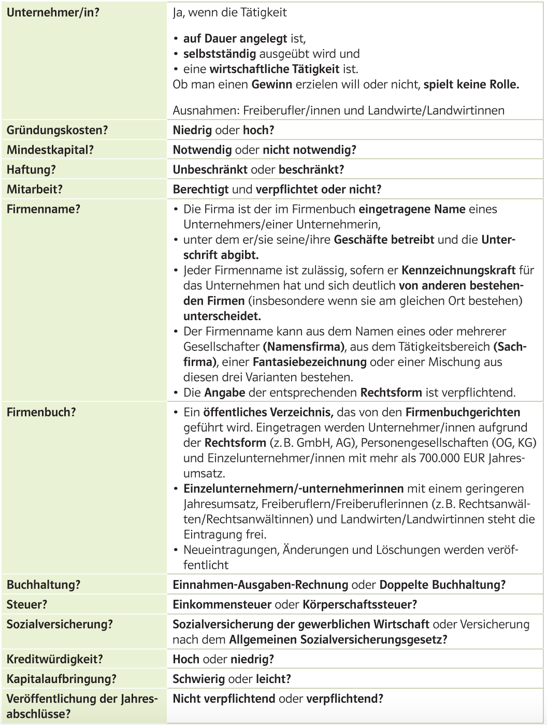
Unternehmensgründung
Gewerbeordnung und andere rechtliche Fragen
Ziel/Kompetenzen:Überblick über Gewerberecht geben können; Weitere rechtliche Fragen klären können:
Wer ist Unternehmer?, Welche Firmennamen sind möglich? Wer muss im Firmenbuch eingetragen werden?
Welche Formen von Aufzeichnungen gibt es? Welche Sozialversicherung ist zuständig? ...

Slide 5
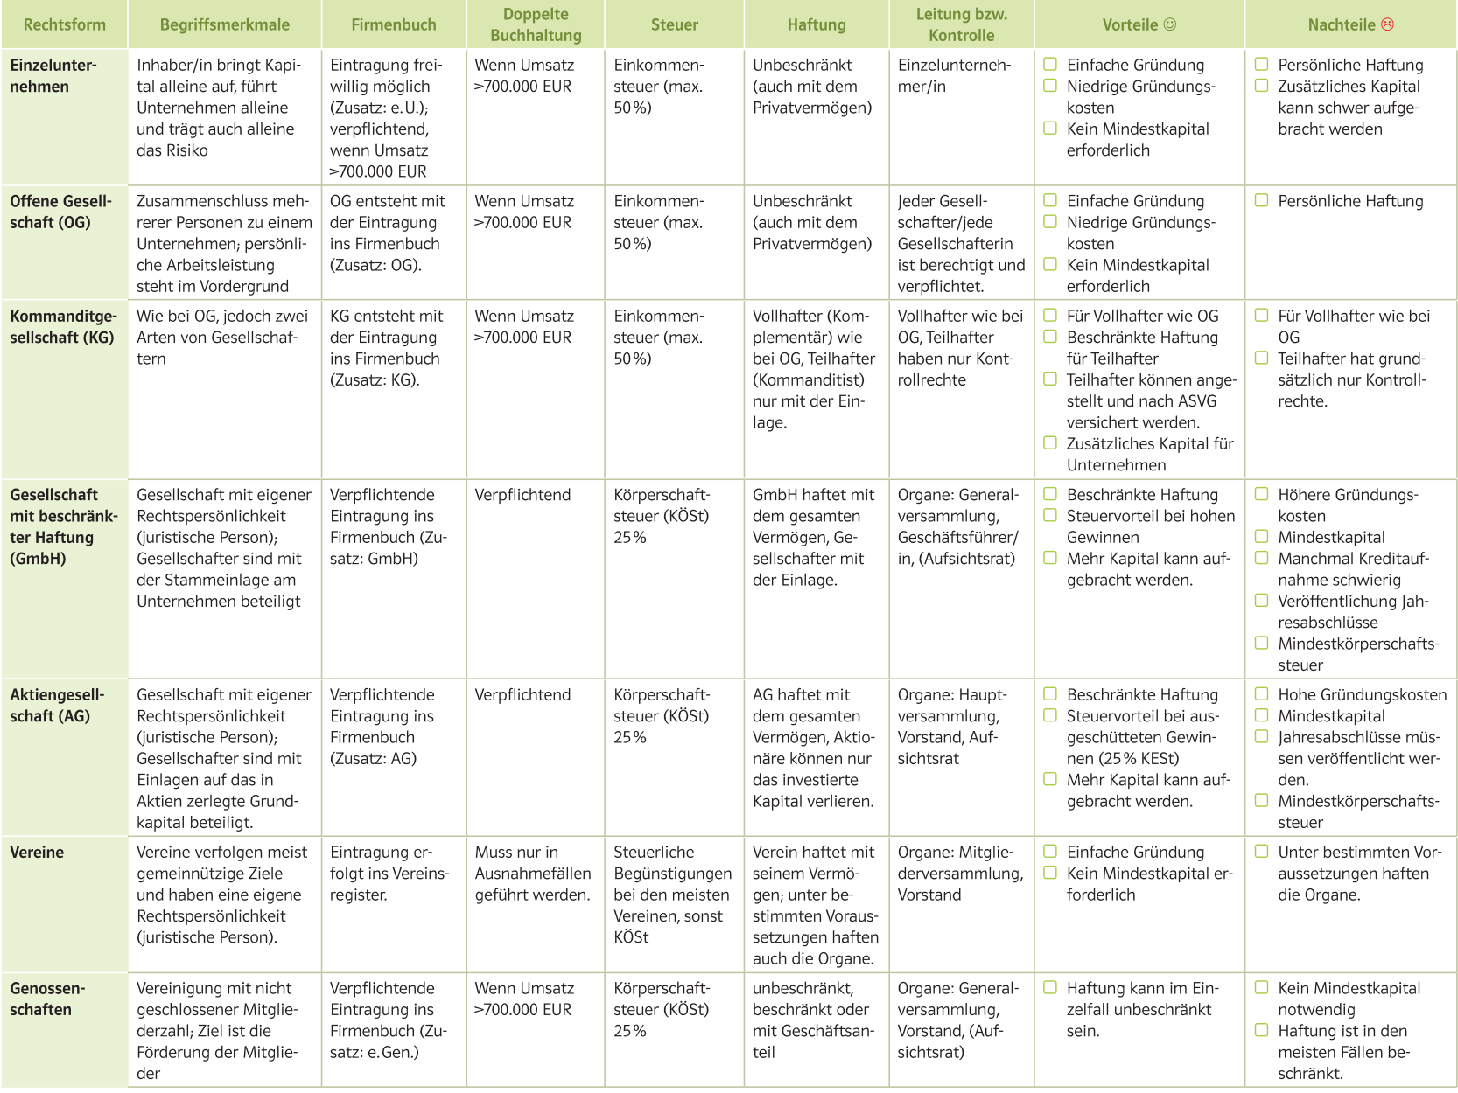
Unternehmensgründung
Rechtsformen
Ziel/Kompetenzen:
Überblick über Rechtsformen geben,
Vor- und Nachteile einzelner Rechtsformen gegenüberstellen können
Personengesellschaften
Kapitalgesellschaften

Slide 6
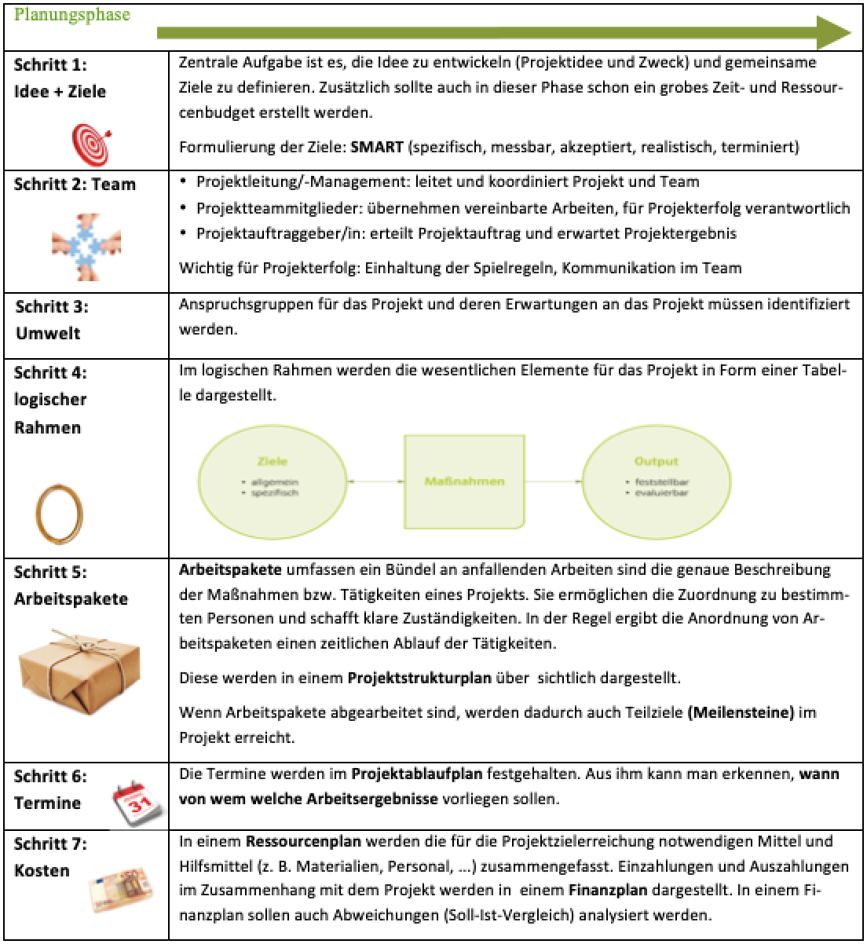
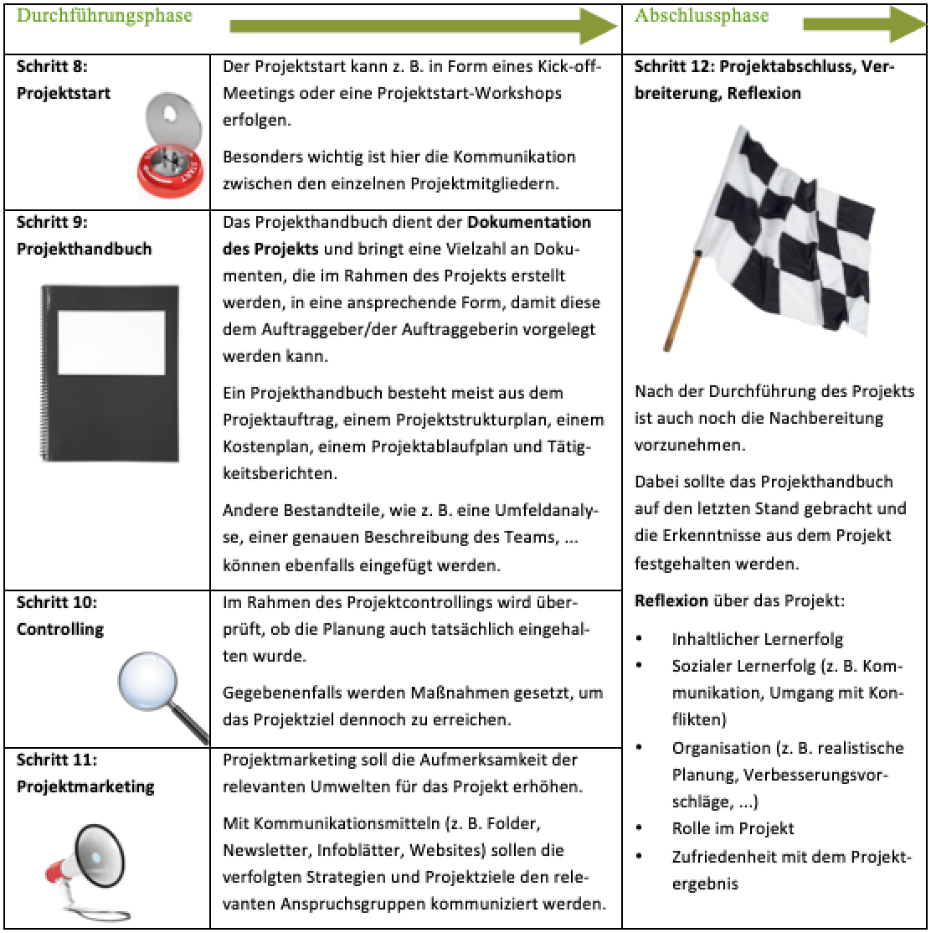
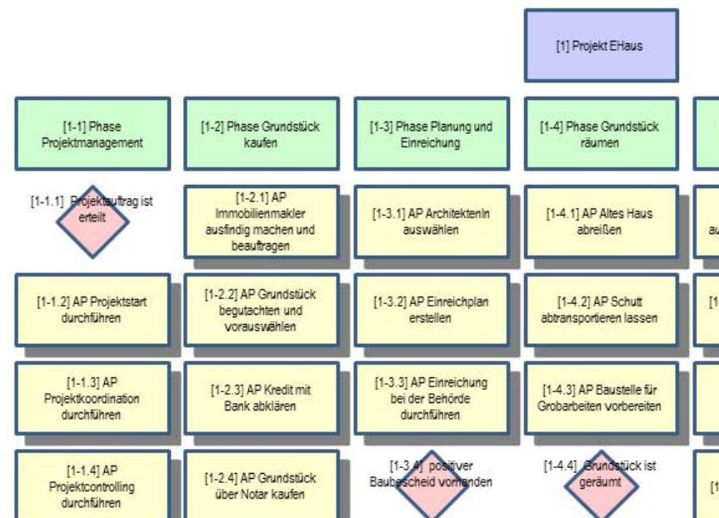
Projektmanagement
Ziel/Kompetenzen:
Projektmanagement definieren können, Projekte anhand von Merkmalen erkennen können
11 Schritte des Projektmanagements beschreiben können
Projektstrukturplan:
Hauptprojektphasen
Arbeitspakete mit Verben und nummeriert
Meilensteine

Slide 7
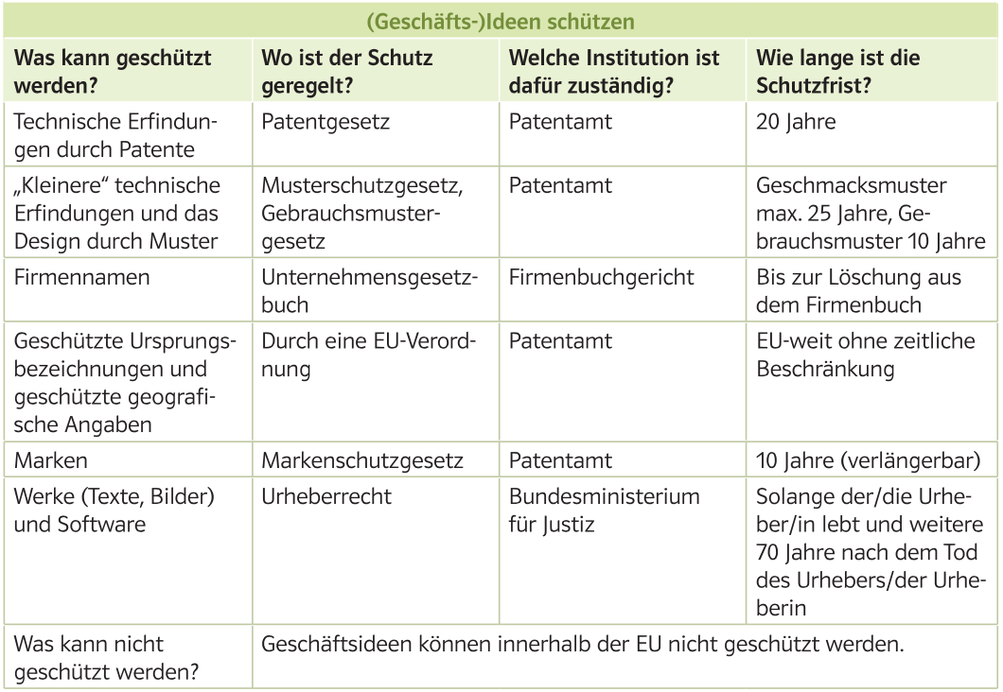
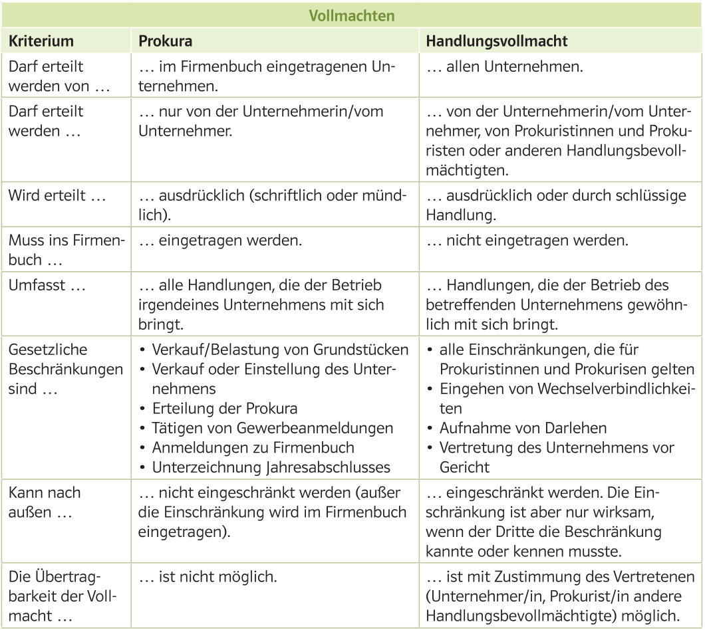
Unternehmensgründung
Schutz von Ideen, Vollmachten
Ziel/Kompetenzen:
Erklären wie man Geschäftsideen schützen kann, Regelungen zu Vollmachten beschreiben können.

